Slide 1







ÉTUDE PERSONNALISÉE
Date d’édition de l’offre :
{{date}}
Validité de l’offre : 1 mois
{{simulation.projet.nomProjet}}
{{simulation.projet.organisation.raisonSociale}}
{{simulation.projet.organisation.adresse1}}
{{simulation.projet.organisation.adresse2}}
{{simulation.projet.organisation.codePostal}} {{simulation.projet.organisation.ville}}
À l’attention de :
{{simulation.projet.contact.nom}} {{simulation.projet.contact.prenom}}
Offre présentée par :
{{simulation.projet.utilisateur.prenom}} {{simulation.projet.utilisateur.nom}}
{{simulation.projet.utilisateur.telephone}}
{{simulation.projet.utilisateur.email}}

Slide 2

Présentation
de l’entreprise

Slide 3










Une convergence unique pour vous accompagner dans la transformation numérique
Opérateur & Téléphonie
Impression
• Liens Internet (adsl, fibre …)
^{• Téléphonie fixe}
^{• Forfaits mobile}
^{• Interconnexion de sites}
^{• Visioconférence}
• Postes téléphoniques & casques
• Softphonie et téléphonie cloud
^{• Imprimantes A4 et A3}
^{• Photocopieurs A4 et A3}
^{• Imprimantes grand format}
^{• Gestion de parc d’impression}
^{• Presse numérique & traceurs}
^{• Scanners}
^{• Consommables}
Informatique & Sécurité
Gestion, BI, GED & Dématérialisation
• Infrastructure (serveurs, stockage, réseaux…)
• Environnement utilisateur : postes de travail, outils collaboratifs…
^{• Hébergement & Cloud}
^{• Services managés}
• Dématérialisation des documents
^{• Signature électronique}
^{• Automatisation des processus}
• Gestion électronique des documents
• Composition et édition du document
^{• Utilisateurs}
^{• Sécurité proactive}
^{• RGPD}
• Equipement audio & visioconférence
^{• Écrans tactiles}
^{• Affichage dynamique}
• Gestion : comptabilité, finance, RH, ERP, production…
^{• CRM}
^{• Business intelligence}

Slide 4

Koesio vous accompagne dans vos enjeux numériques

Slide 5
L’expertise métier comme réponse à vos enjeux IT Informatique & Sécurité
Notre croissance sur les métiers de l’informatique a démarré dès 2002, et s’est particulièrement accrue depuis 2018, pour nous permettre de devenir leader dans les métiers numériques en France, autour d’une mission. Un seul guichet pour tous vos enjeux numériques !
Koesio, une synergie parfaite des métiers informatiques
Avec notre expertise en services managés, nous pilotons proactivement vos postes informatiques, à distance avec un service illimité.
Avec nos volumes d’achat, nous vous donnons accès au plus grand stock d’équipements informatiques et négocient au mieux les prix.
Nos experts informatiques régionaux configurent, suivent et agissent pour vous garantir le maintien en conditions opérationnelles de votre IT
450
10 000
M€ de CA
Users managés
1000
4
collaborateurs
informatiques
Datacenters
5 000
serveurs supervisés
Notes:
Nbe bpa
Nbe firewall à mettre

Slide 6
L’expertise métier comme réponse à vos enjeux Télécom Opérateur & Téléphonie
Nous avons créé dès 2012 l’usine Télécom Koesio Networks qui opère la mise en production des liens internet, de la voix et des forfaits mobiles, conscient des enjeux vitaux que représente la communication unifiée. Ainsi, nos entités régionales peuvent ainsi se concentrer sur leur cœur de métier : le conseil et la satisfaction de nos clients.
La force de notre offre
Opérateur & Téléphonie
Fort de notre propre fibre Koesio, nous avons mis en place une infrastructure Télécom puissante (70 points de présence POP) pour garantir la qualité et la résilience de nos liens.
Parmi les rares titulaires d’une MVNO avec Orange, nous apportons le service client dédié de proximité pour nos forfaits mobiles.
Grâce à nos offres informatiques, nous complétons nos propositions de solutions de sécurité essentielles pour vous protéger.
Nos contrats de maintenance vous permettent une garantie de votre matériel de téléphonie, et nos offres de financement un renouvellement régulier de votre matériel, à la vitesse des innovations technologiques.
70
400
Points de présence opérateur
experts métier
2000 km
10 000
Fibres
dédiées
Clients télécom
20
Millions
Minutes
voix
Notes:
Nbe bpa
Nbe firewall à mettre

Slide 7

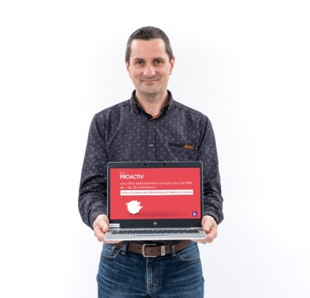
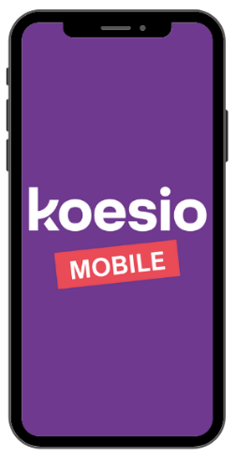
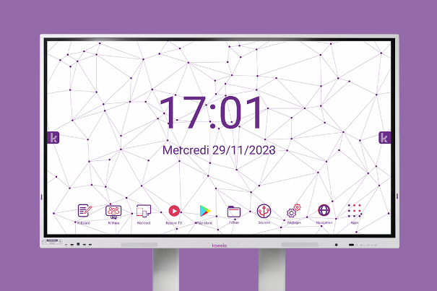
oi de neuf ?
Be Proactiv
Screen ISI Touch
Forfait Mobile
L’informatique managée des TPE / PME pour apporter le service à vos utilisateurs.
L’écran tactile
by Koesio vous apporte design et efficacité pour vos salles de réunion.
Koesio est MVNO d’Orange pour vous apporter le meilleur des 2 mondes, le réseau n°1 et un service de proximité.

Slide 8





{{simulation.projet.utilisateur.prenom}} {{simulation.projet.utilisateur.nom}}
{{simulation.projet.utilisateur.fonction.libelle}}
{{simulation.projet.utilisateur.telephone}}
{{simulation.projet.utilisateur.email}}
Agence de {{simulation.projet.utilisateur.agence.nom}}
{{simulation.projet.utilisateur.agence.adresse1}}
{{simulation.projet.utilisateur.agence.adresse2}}
{{simulation.projet.utilisateur.agence.codePostal}}
{{simulation.projet.utilisateur.agence.ville}}
{{simulation.projet.utilisateur.agence.telephone}}
Retrouvez toute notre actualité sur www.koesio.com et sur nos réseaux sociaux !

Slide 9







La solution
NOS SERVICES DE MAINTIEN EN CONDITIONS OPÉRATIONNELLES
| Notre solution technique – Téléphonie fixe
Service Maintenance Premium Utilisateur (Achat)
Ayez l’esprit tranquille, Koesio vous offre un service exclusif, de qualité, clé en main. Ce service vous garantit de vous référer à un seul interlocuteur en matière de téléphonie et de trouver une réponse rapide à vos problématiques grâce à des équipes dédiées à votre structure.
Ce service est inclus dans votre offre et n’est pas optionnel, soyez tranquille, Koesio se charge de votre système.
Ce qui est inclus dans votre offre :
Maitrise des coûts
Réactivité
Prestation incluant une prise en charge de la main d’œuvre et des déplacements.
Des équipes dédiées à votre entreprise prêtes à vous répondre dans les meilleurs délais pour vos télégestions
Satisfaction
Simplicité
Une gestion de tous vos incidents pour vous apporter une meilleure disponibilité
Vous avez une demande ?
Koesio est votre seul interlocuteur

Slide 10
La solution
NOS SERVICES DE MAINTIEN EN CONDITIONS OPÉRATIONNELLES
| Notre solution technique – Téléphonie fixe
Service Maintenance Hotline (Achat)
Bénéficiez d’un service client. Koesio vous offre une couverture minimale qui permet d’avoir un accès à notre service client.
Ce service est inclus dans votre offre et n’est pas optionnel, et vous fait bénéficier d’un service client de proximité.
Ce qui est inclus dans votre offre :
Réactivité
Des équipes dédiées à votre entreprise prêtes à vous répondre au téléphone dans les meilleurs délais.
Simplicité
Vous avez une demande ?
Koesio est votre seul interlocuteur

Slide 11
La solution
NOS SERVICES DE MAINTIEN EN CONDITIONS OPÉRATIONNELLES
| Notre solution technique - WIFI
Service Tranquillité (location)
Ayez l’esprit tranquille, Koesio vous offre un service exclusif, de qualité, clé en main. Ce service vous garantit de vous référer à un seul interlocuteur en matière de téléphonie et de trouver une réponse rapide à vos problématiques grâce à des équipes dédiées à votre structure.
Ce service est inclus dans votre offre et n’est pas optionnel, soyez tranquille, Koesio se charge de votre système.
Ce qui est inclus dans votre offre :
Aucun surcoût
Réactivité
Prestation « tout inclus » pour une prise en charge totale de vos équipements, main d’œuvre et déplacement (inclus : casse, foudre, surtension électrique)
Des équipes dédiées à votre entreprise prêtes à vous répondre dans les meilleurs délais pour vos télégestions
Satisfaction
Simplicité
Une gestion de tous vos incidents pour vous apporter une meilleure disponibilité
Vous avez une demande ?
Koesio est votre seul interlocuteur

Slide 12
La solution
NOS SERVICES DE MAINTIEN EN CONDITIONS OPÉRATIONNELLES
| Notre solution technique - WIFI
Service Maintenance Premium (Achat)
Ayez l’esprit tranquille, Koesio vous offre un service exclusif, de qualité, clé en main. Ce service vous garantit de vous référer à un seul interlocuteur en matière de téléphonie et de trouver une réponse rapide à vos problématiques grâce à des équipes dédiées à votre structure.
Ce service est inclus dans votre offre et n’est pas optionnel, soyez tranquille, Koesio se charge de votre système.
Ce qui est inclus dans votre offre :
Maitrise des coûts
Réactivité
Prestation incluant une prise en charge de vos équipements, main d’œuvre et déplacement inclus (hors : postes sans fil, casques, écrans, casse, foudre, surtension électrique)
Des équipes dédiées à votre entreprise prêtes à vous répondre dans les meilleurs délais pour vos télégestions
Satisfaction
Simplicité
Une gestion de tous vos incidents pour vous apporter une meilleure disponibilité
Vous avez une demande ?
Koesio est votre seul interlocuteur

Slide 13
La solution
NOS SERVICES DE MAINTIEN EN CONDITIONS OPÉRATIONNELLES
| Notre solution technique - WIFI
Service Maintenance Privilège (Achat)
Ayez l’esprit serein, Koesio vous offre un service exclusif, de qualité, clé en main. Ce service vous garantit de vous référer à un seul interlocuteur en matière de téléphonie et de trouver une réponse rapide à vos problématiques grâce à des équipes dédiées à votre structure.
Ce service est inclus dans votre offre et n’est pas optionnel, soyez serein, Koesio se charge de votre système.
Ce qui est inclus dans votre offre :
Maitrise des coûts
Réactivité
Prestation incluant une prise en charge de votre serveur de communication et du poste de votre standard, main d’œuvre et déplacement inclus (hors : casse, foudre, surtension électrique)
Des équipes dédiées à votre entreprise prêtes à vous répondre dans les meilleurs délais pour vos télégestions
Satisfaction
Simplicité
Une gestion de tous vos incidents pour vous apporter une meilleure disponibilité
Vous avez une demande ?
Koesio est votre seul interlocuteur

Slide 14
La solution
NOS SERVICES DE MAINTIEN EN CONDITIONS OPÉRATIONNELLES
| Notre solution technique - WIFI
Service Maintenance Base (Achat)
Ayez l’esprit serein, Koesio vous offre un service exclusif, de qualité, clé en main. Ce service vous garantit de vous référer à un seul interlocuteur en matière de téléphonie et de trouver une réponse rapide à vos problématiques grâce à des équipes dédiées à votre structure.
Ce service est inclus dans votre offre et n’est pas optionnel, soyez serein, Koesio se charge de votre système.
Ce qui est inclus dans votre offre :
Maitrise des coûts
Réactivité
Prestation incluant uniquement la main d’œuvre et déplacement concernant vos équipements
(hors : pièces, casse, foudre, surtension électrique)
Des équipes dédiées à votre entreprise prêtes à vous répondre dans les meilleurs délais pour vos télégestions
Satisfaction
Simplicité
Une gestion de tous vos incidents pour vous apporter une meilleure disponibilité
Vous avez une demande ?
Koesio est votre seul interlocuteur

Slide 15
La solution
Nos garanties de services (SLA)
| Notre solution technique - WIFI
Services et délais d’intervention
Le matériel installé est garanti pièces, main d’œuvre et déplacement sur toute la durée du contrat sans franchise, ni formalités, ni vétusté. Avec Koesio vous êtes assurés de bénéficier des interventions techniques suivantes gratuitement et dans les délais suivants :
SLA Criticité | Description de l’anomalie | Délai maximum d’intervention / anomalie (heures ouvrées) | Garantie de Temps de Rétablissement (GTR)
Niveau 1
Niveau 2
Niveau 3
A COMPLETER
EN REGION
Notes:
À demander à Emmanuel de m’envoyer les éléments contractuels pour unifier le wording
Conditions à boucler avec les équipes télécom sur les prestations
+ affichage des SLA
Services managés (slide à part ?)
Horaires standards
étendus
24/7 (que sur certains éléments)

